Slide 1
Тема
Производственные фонды и их использование

Slide 2
Вопросы (лекция 1)
1. Экономическая сущность, классификация и структура производственных фондов
2. Методы оценки основных производственных фондов

Slide 3
1. Экономическая сущность, классификация и структура производственных фондов

Slide 4
!
ВАЖНО
Производство продукции или оказание услуг невозможно без материальных ресурсов - средств производства

Slide 5
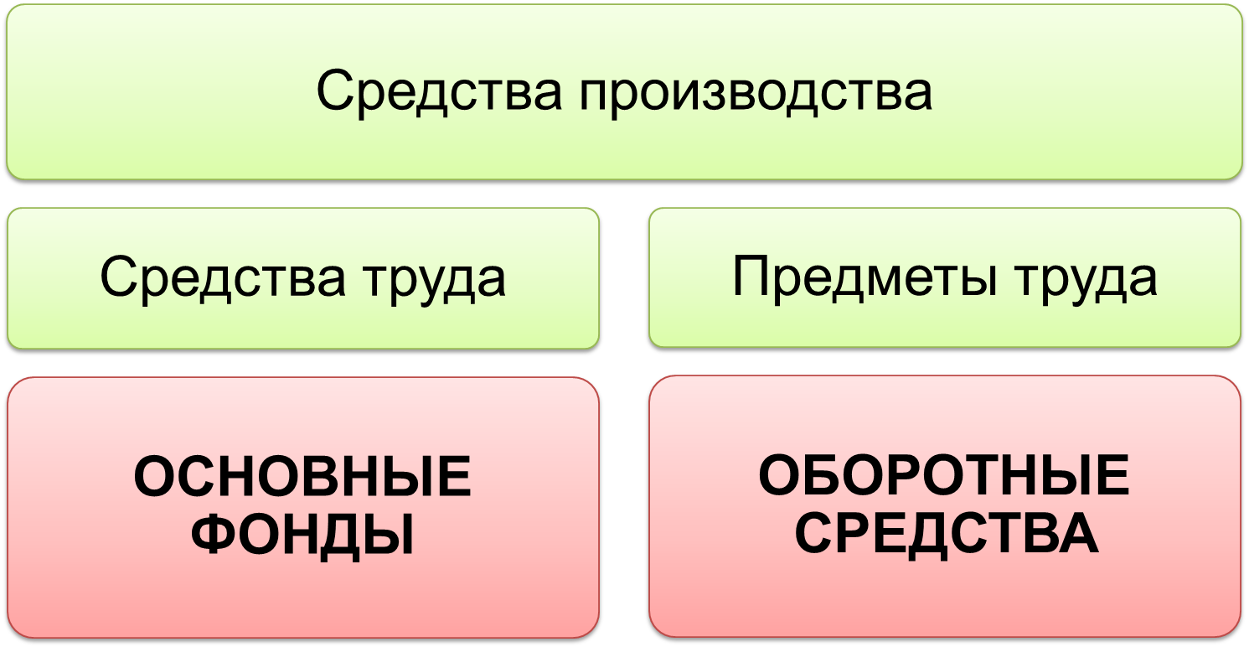
ПРОИЗВОДСТВЕННЫЕ ФОНДЫ СВЯЗИ

Slide 6
Отличия
ОСНОВНЫЕ ФОНДЫ
ОБОРОТНЫЕ СРЕДСТВА
Состав материально-вещественных элементов
Роль в процессе оказания услуг связи
Способ переноса стоимости на конечный продукт – услугу связи
Характер воспроизводства

Slide 7
Основные фонды
Многократно, в течение длительного времени, участвуют в создании услуг
Сохраняют натурально-вещественную форму
Постепенно переносят свою стоимость на стоимость созданного продукта
Замена по истечении срока службы за счет капитальных вложений

Slide 8
Оборотные средства
Участвуют в производственном цикле один раз
Изменяют свою натурально-вещественную форму
Полностью потребляются и переносят свою стоимость полностью сразу на стоимость создаваемых услуг
Замена сразу после потребления, за счет средств оператора связи

Slide 9
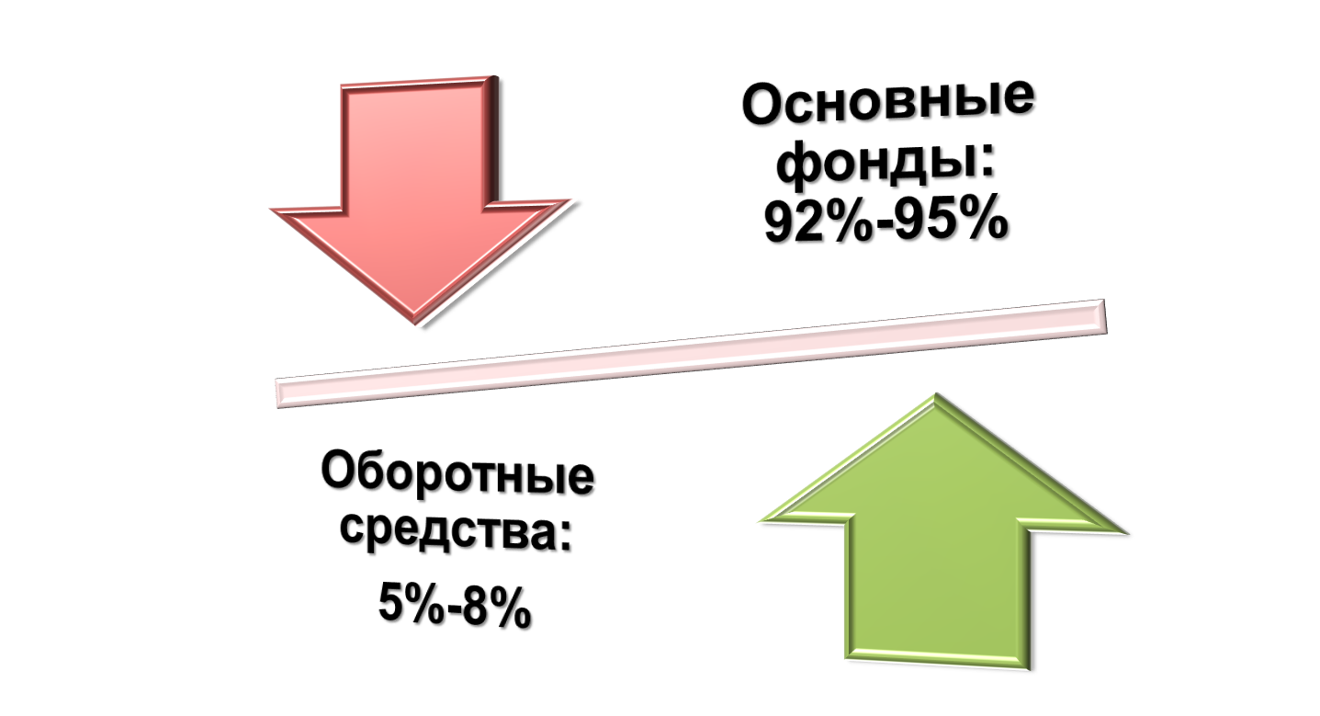
Соотношение (структура)
Предмет труда - информация

Slide 10
Классификация основных фондов отрасли связи
(основные признаки)

Slide 11
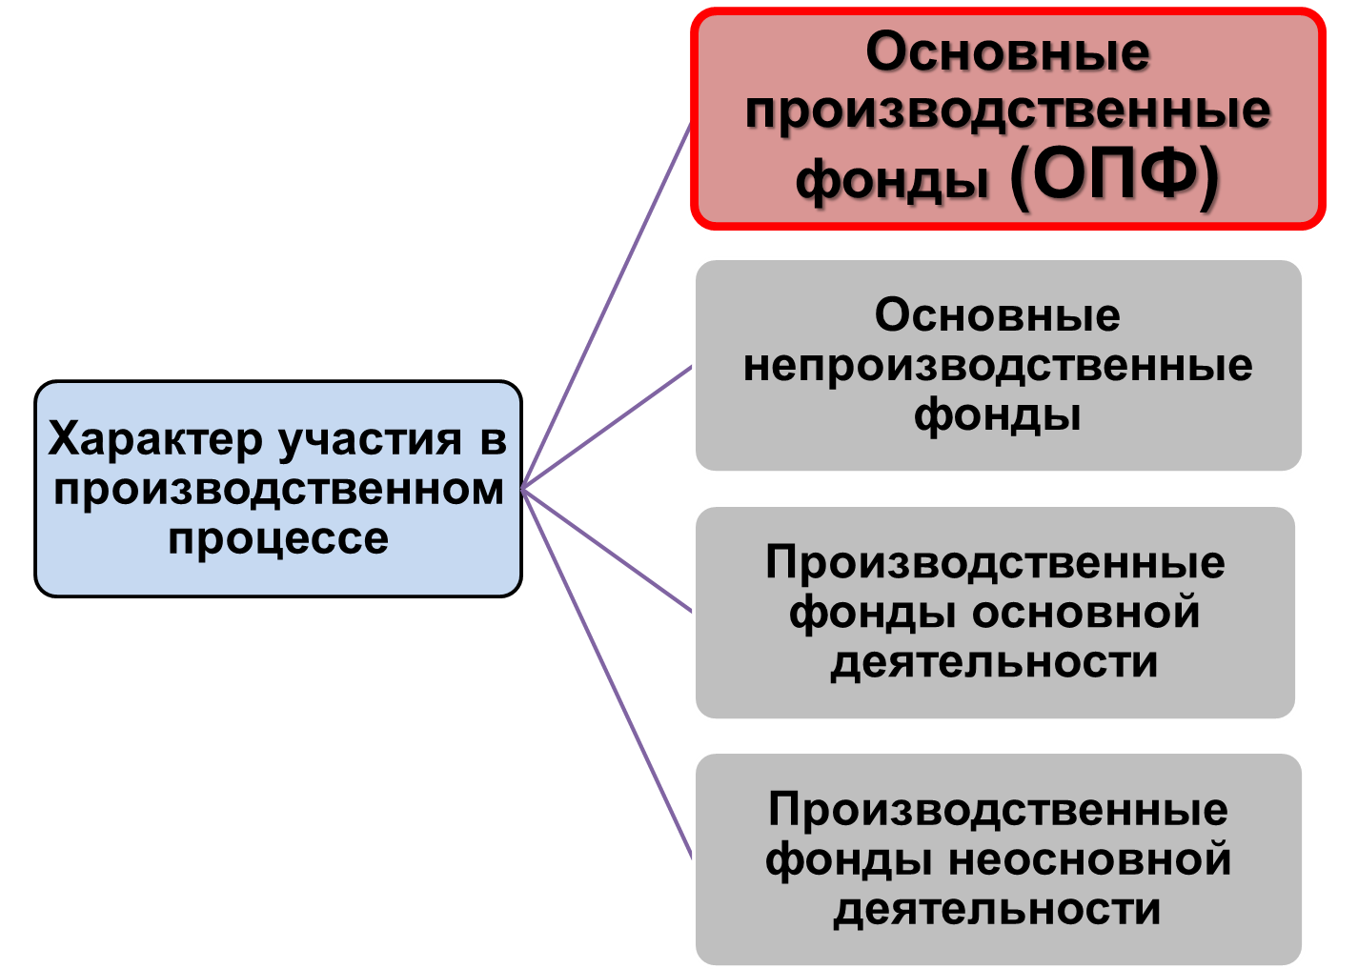

Slide 12
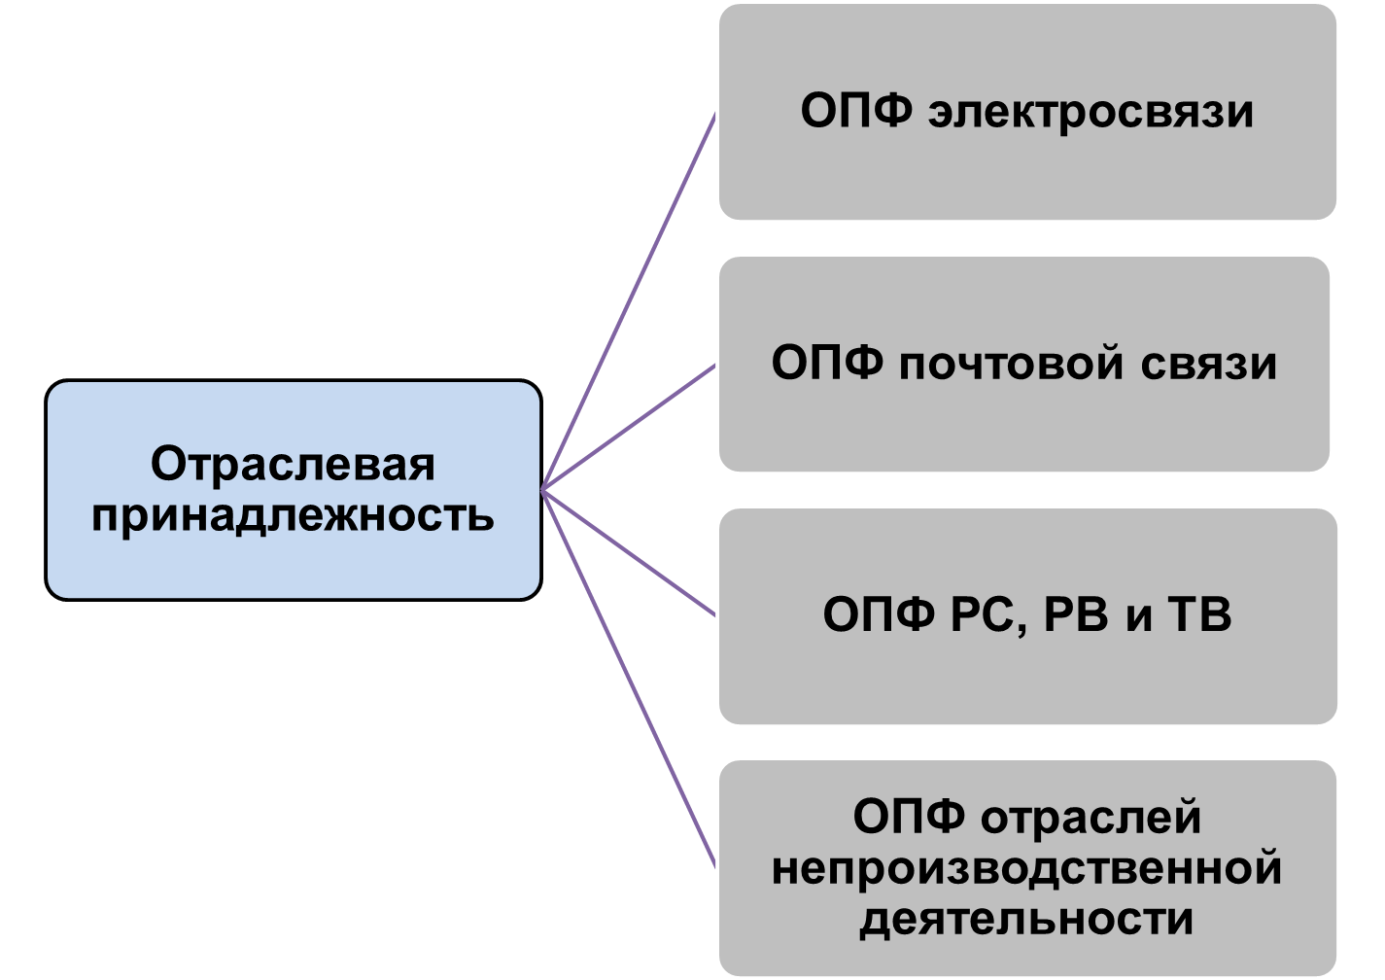

Slide 13
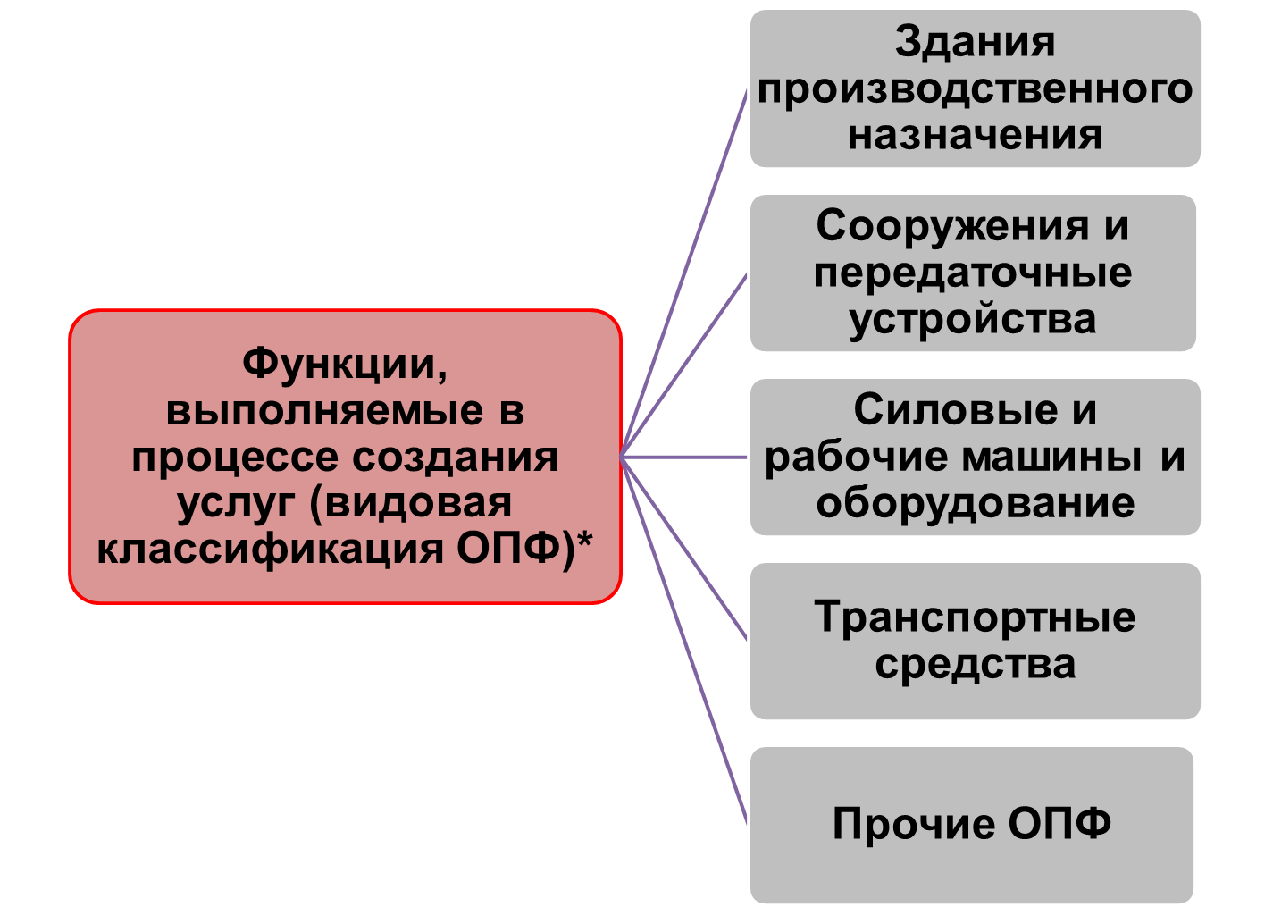

Slide 14
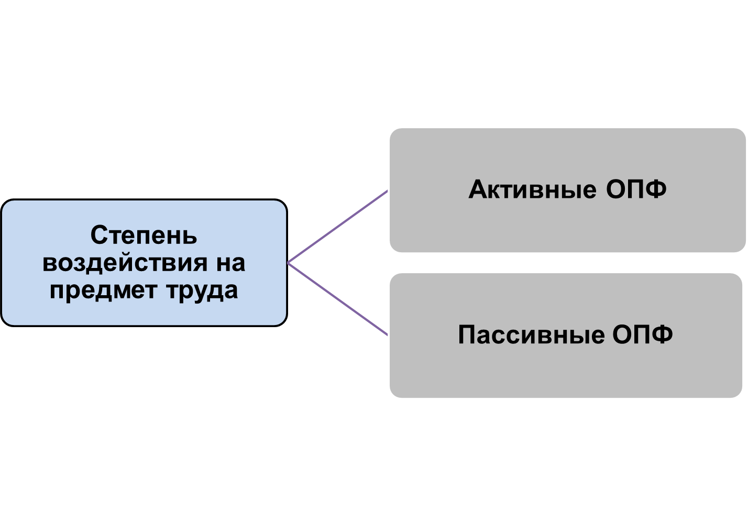

Slide 15
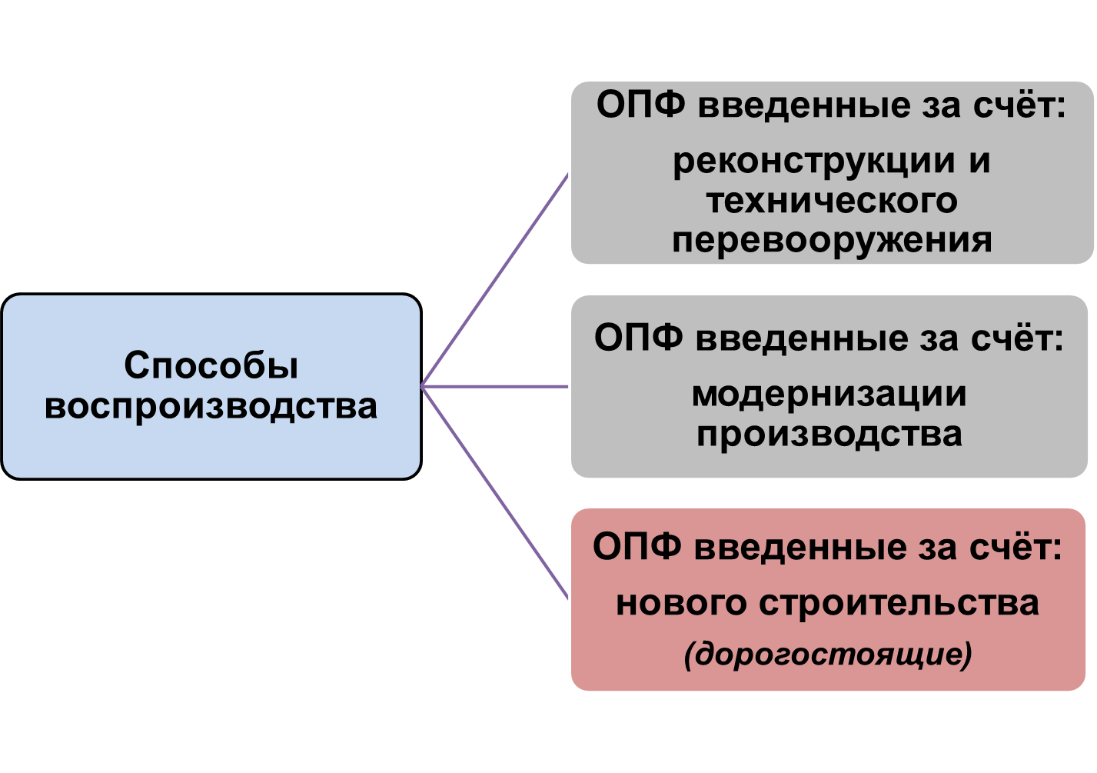

Slide 16
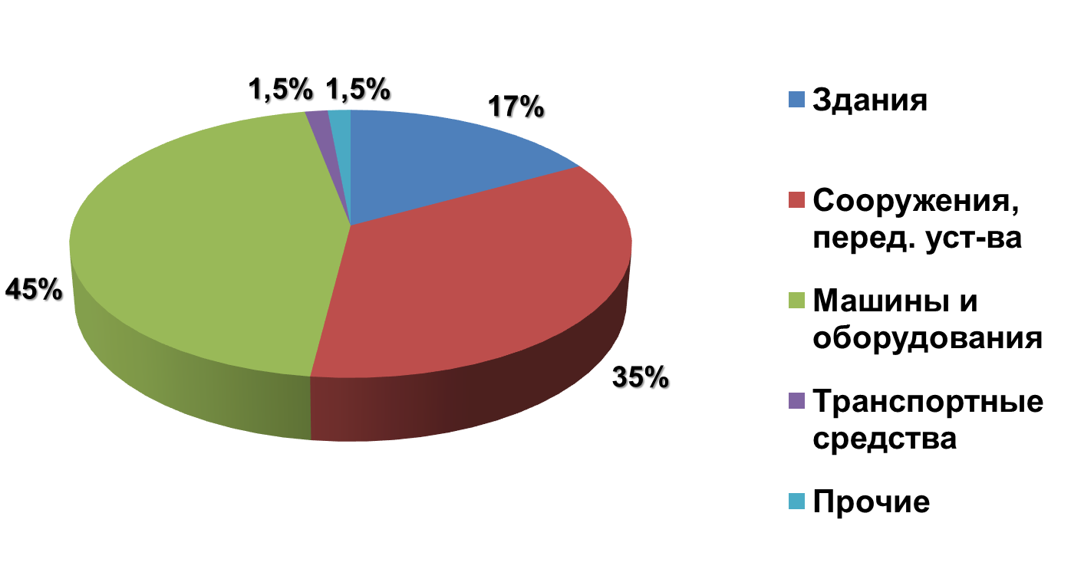
Видовая структура ОПФ отрасли связи

Slide 17
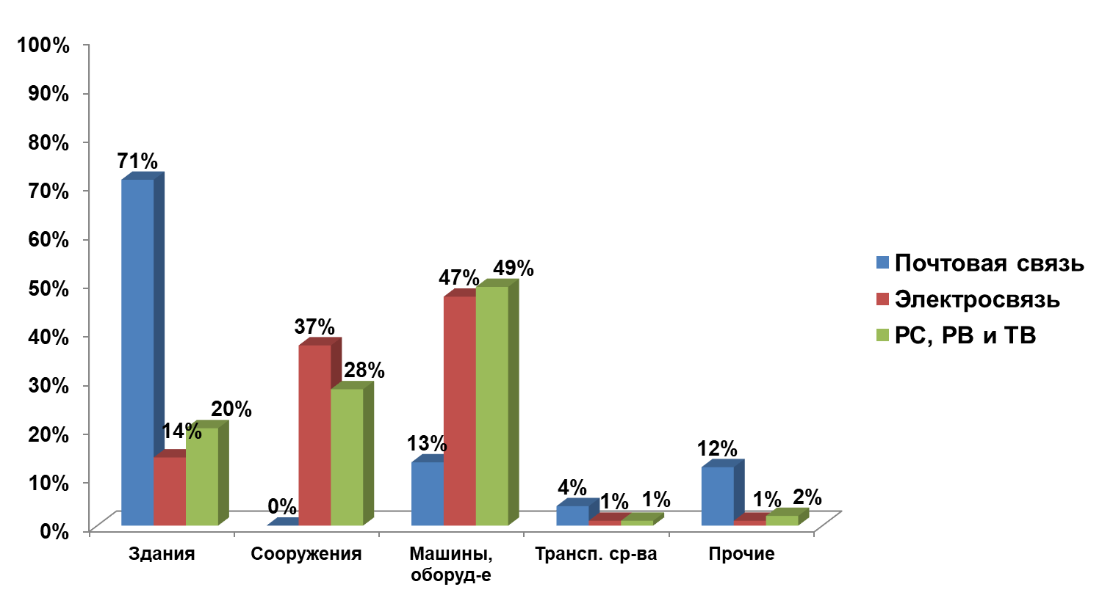
Видовая структура ОПФ в подотраслях

Slide 18
2. Методы оценки основных производственных фондов

Slide 19
!
ВАЖНО
Для целей учёта, анализа, планирования и характеристики уровня использования основные производственные фонды (ОПФ) оцениваются в натуральных и стоимостных (денежных) показателях.

Slide 20
Натуральные показатели
Характеризуют основной капитал и используются при определении технического состава средств труда, производственной мощности предприятия, уровня ее освоения (в каналах, номерах емкости, портах и т.д.)

Slide 21
Натуральные показатели
Используются для планирования ввода и выбытия основных средств, расчета штата для обслуживания оборудования.
Осуществляется инвентаризация и паспортизация оборудования

Slide 22
Натуральные показатели
«-»
Нельзя соизмерять различные виды основных средств и определять общий объем ОПФ по предприятию

Slide 23
Стоимостная (денежная) оценка
Определяет общий объем ОПФ, их структуру и динамику.
Используется для планирования их воспроизводства, оценки степени износа и начисления амортизации.
Стоимость ОПФ лежит в основе расчета ряда экономических показателей деятельности оператора связи.

Slide 24
Виды стоимостной оценки ОПФ
Полная первоначальная стоимость (Фп) –
фактическая сумма средств, затраченных на строительство, сооружение, приобретение ОПФ
(искажает оценку ОПФ из-за цен в разные периоды времени)

Slide 25
Виды стоимостной оценки ОПФ
Полная восстановительная стоимость (Фв) –
сумма денежных средств, которая потребовалась бы для воспроизводства ОПФ в современных условиях
(применительно к текущим ценам, независимо от того, когда ОПФ были введены – более оптимальна!)

Slide 26
Виды стоимостной оценки ОПФ
Остаточная стоимость в первоначальной оценке (Ф’п) –
первоначальная стоимость за вычетом износа (суммы амортизационных отчислений )

Slide 27
Виды стоимостной оценки ОПФ
Остаточная восстановительная стоимость (Ф’в) –
восстановительная стоимость за вычетом износа (суммы амортизационных отчислений )

Slide 28
Виды стоимостной оценки ОПФ
Балансовая стоимость ОПФ – Фб – отражается в балансах предприятий связи.
Определяется по полной и остаточной стоимости ОПФ по состоянию на конец года.

Slide 29
Виды стоимостной оценки ОПФ
Баланс ОПФ по полной стоимости:
Фкг = Фнг + Фвв – Фвыб,
где Фнг, Фкг - полная стоимость ОПФ на начало и конец года;
Фвв - стоимость вводимых в действие ОПФ;
Фвыб - стоимость выбывающих ОПФ

Slide 30
Среднегодовая стоимость ОПФ
Используется в экономических расчетах для аналитических целей, так как в течение года стоимость ОПФ меняется в результате ввода новых и выбытия.

Slide 31
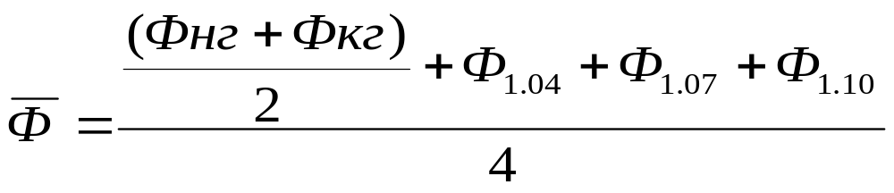
Среднегодовая стоимость ОПФ

Slide 32
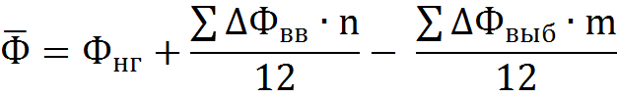
Известно движение ОПФ по месяцам

Slide 33
Известно движение ОПФ по кварталам

